Slide 1
HTML&CSS快速入門
PHP
Lecturer: 謝青恩

Slide 2
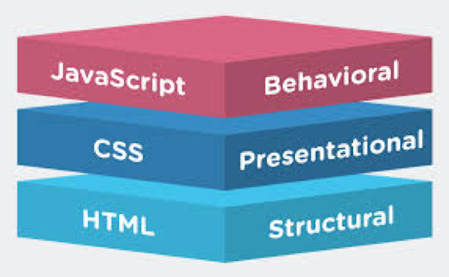
網站的基本構成
Image Source: https://sweetcode.io/scrollable-selectable-html-table/

Slide 3
網站的分類
以HTML, CSS, JavaScript組成的網頁，呈現的內容在完工時皆已固定，未與資料庫連結，不易進行更動。
靜態網站
與資料庫有連結。
透過伺服器端的程式處理商業邏輯。
應用包含CRUD、用戶註冊登入、購物車、發文等。
動態網站

Slide 4
基本網頁組成
<!DOCTYPE html> <html> <head> </head> <body> </body> </html>
提供網頁的相關設定
程式碼、樣式、關鍵字是不會顯示出來的
整個網頁要顯示的內容

Slide 5
<head></head>
<head></head>裡面可以包含的標籤
標籤 | 用途 | 範例
meta | 提供頁面顯示的額外資訊 | <meta charset="utf-8">
title | 網頁分頁標籤標題 | <title>My Website</title>
script | 定義頁面所需執行的程式碼 | <script src=""></script>
link | 連結到外部CSS樣式表 | <link rel="stylesheet" href="">

Slide 6
<body></body>
網頁由各種不同用途的標籤構成。
區塊元素
佔據一行的空間。
div, p, h1, section, ul, li……
行內元素
左右排列不會自動換行。
a, img, input, span, label……

Slide 7
網頁由標籤構成
<標籤名稱 屬性名稱 = "值">標籤內容</標籤名稱>
替標籤分類，使用 class 屬性
<div class="product-intro">內容</div>
替標籤加上在網頁中獨特的id
<div class="product-intro" id= "iphone8">內容</div>

Slide 8
網頁頁面結構
標籤名稱 | 用途
header | 網頁主圖、大標題或主要資訊
nav | 網頁的選單
aside | 網頁的側選單
article | 作為一個獨立完整的文章
section | 作為章節或一個區塊
footer | 置底，通常放置聯絡資訊與著作權聲明

Slide 9
註解
<!-- 我是一個HTML註解 -->
規劃你的程式碼區塊
為你的程式碼寫下說明

Slide 10
圖片
<img src="網址" alt="替代文字">
僅定義width或height可以等比例縮放到指定的寬跟高
<img src="logo.png" width="200" alt="logo">
常用的圖片服務
unsplash.com 或 unsplash.it
https://picsum.photos/寬度/高度/?image=編號
https://picsum.photos/寬度/高度/?blur&image=編號

Slide 11
超連結
<a href="https://網址">連結名稱</a>
將網頁串連在一起，用超連結

Slide 12
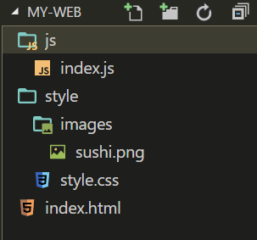
檔案路徑
當前位置的向下一層連結
<img src="/style/images/sushi.png" alt="Sushi">
當前位置的上一層
../

Slide 13
表格
<table>
<tr>
<td>1</td>
<td>2</td>
<td>3</td>
</tr>
<tr>
<td>4</td>
<td>5</td>
<td>6</td>
</tr>
</table>
table row
—> tr
表格橫排叫做row <tr>裡面要放td</tr>
table data
—> td
row中的格子是data <td>資料</td>
1 | 2 | 3
1 | 2 | 3

Slide 14
表格
colspan=" "
左右合在一起
rowspan=" "
上下合在一起
表格範例

Slide 15
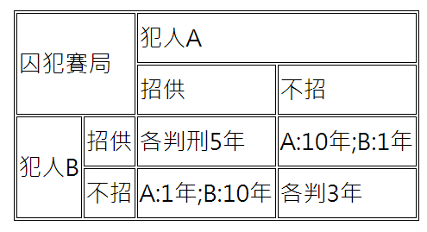
小試身手-表格

Slide 16
表單
與使用者互動的介面
文字輸入框
單選複選題
下拉選單
按鈕等…

Slide 17
表單
<form action="form_action.php" method="post">
<p>帳號:<input type="email" name="email" /></p>
<p>密碼:<input type="password" name="password" /></p>
<input type="submit" value="Submit" />
</form>
action 接收資料做處理的程式
method 發送資料給後端的方法
input標籤的type屬性可以決定輸入內容的格式

Slide 18
表單 input
型態 | 說明
<input type="text"> | 單行文字輸入框
<input type="radio"> | 單選選項按鈕
<input type="checkbox"> | 複選選取方塊
<input type="email"> | 信箱格式輸入
<input type="file"> | 上傳檔案
<input type="password"> | 密碼輸入框
<input type="submit"> | 送出表單按鈕

Slide 19
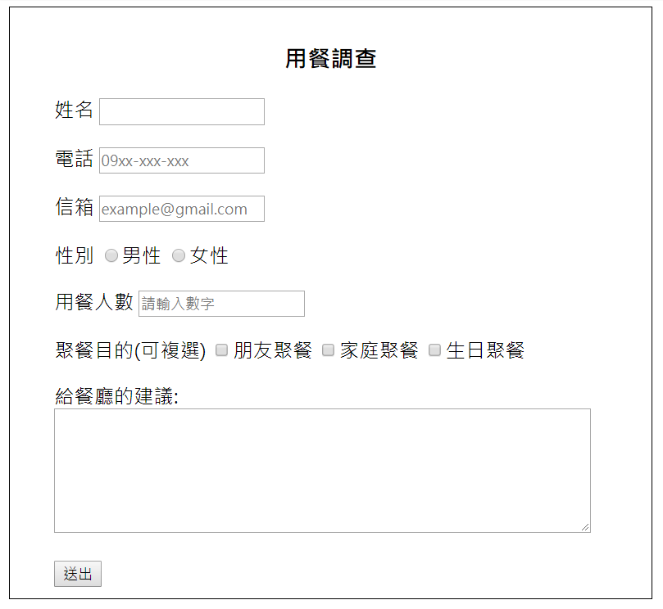
小試身手-表單

Slide 20
CSS基礎

Slide 21
CSS簡介
<head>
<!-- 第一個CSS -->
<link rel="stylesheet" type="text/css" href="style1.css">
<!-- 第二個CSS -->
<link rel="stylesheet" type="text/css" href="style2.css">
</head>
CSS檔放置順序會影響外觀

Slide 22
CSS設定方式
選擇器 {
屬性名稱1: 值;
屬性名稱2: 值;
}
.classname
#id

Slide 23
CSS設定
.title {
color: yellow;
font-size: 20px;
font-family: '微軟正黑體’;
}
.title {
color: red;
font-size: 32px;
}

Slide 24
超連結<a></a>
虛擬類別名 | 表現狀態
a:link | 連結原始的樣式（點擊之前)
a:visited | 滑鼠連結之後出現的樣式（點擊之後）
a:hover | 滑鼠移到連結上時出現的樣式
a:active | 已選擇的連結的樣式（正被點擊）

Slide 25
Box的組成
content → padding → border → margin
content (內容)
padding (留白)
border (框線)
margin (邊界)
範例

Slide 26
Padding設定
padding: 20px;
四邊都有20px留白
padding: 20px 40px;
上下留白20px、左右留白40px
留白個別設定
padding: 上 右 下 左留白值;

Slide 27
Padding設定
padding單獨設定
padding-top: 值;
padding-bottom: 值;
padding-left: 值;
padding-right: 值;

Slide 28
Border設定
border: 框線一次設定
border: 粗細 樣式 顏色;
border: 2px solid red;

Slide 29
margin
讓區塊置中
margin: 一個數字 auto;

